Slide 1
Synthèses inorganiques
Agrégation 2019

Slide 2


Électrosynthèse de l’eau de Javel
-
+
$$2 H_{2}O\left(aq\right)+2e^{−}=H_{2}\left(g\right)+2 {HO}^{−}(aq)$$
G
$$2 Cl^{−}\left(aq\right)=Cl_{2}\left(aq\right)+2e^{−}$$
e-
Cathode
en fer
Anode
en graphite
Solution de NaCl
à 5 mol.L⁻¹
Cristallisoir rempli
d’un mélange eau-glace
Agitateur magnétique

Slide 3
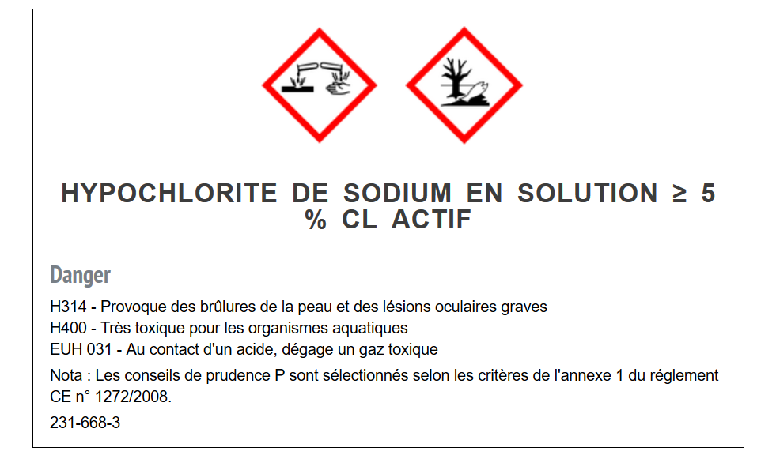
Eau de Javel

Slide 4
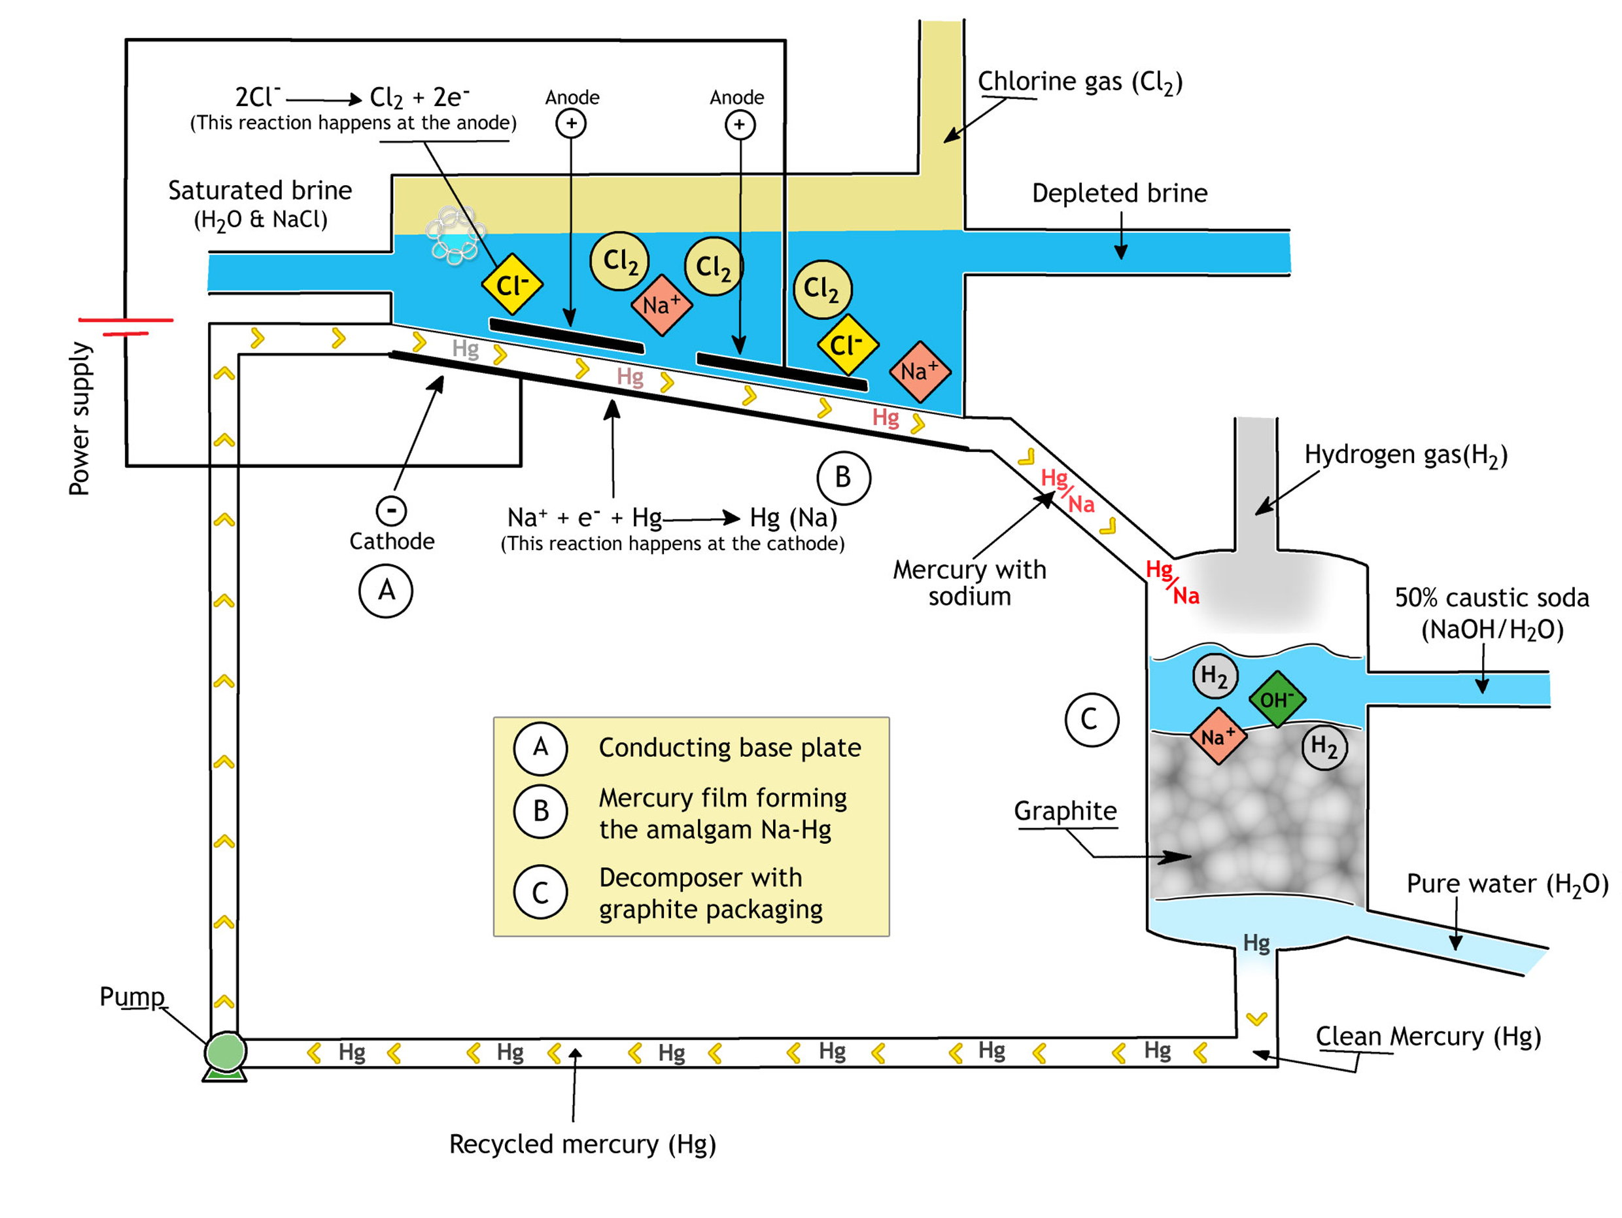
Synthèse industrielle

Slide 5
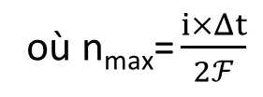
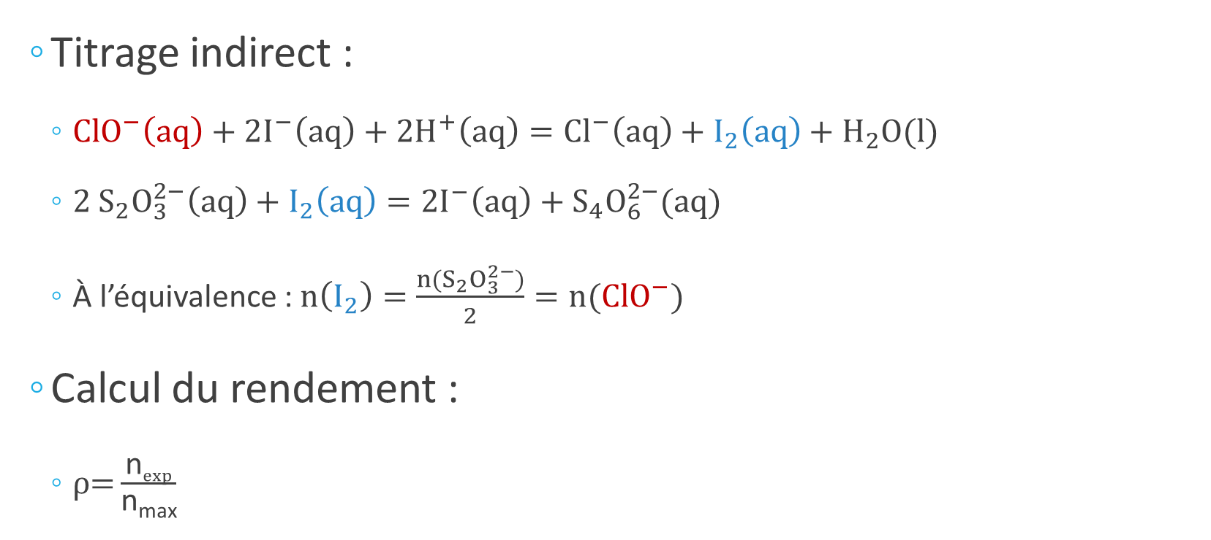
Dosage de l’eau de Javel
Titrage indirect :
$ClO^{−}\left(aq\right)+2I^{−}\left(aq\right)+2H^{+}\left(aq\right)=Cl^{−}\left(aq\right)+I_{2}\left(aq\right)+H_{2}O(l)$
$2 S_{2}O_{3}^{2−}\left(aq\right)+I_{2}\left(aq\right)=2I^{−}\left(aq\right)+S_{4}O_{6}^{2−}(aq)$
À l’équivalence : $n\left(I_{2}\right)=\frac{n(S_{2}O_{3}^{2−})}{2}=n(ClO^{−})$
Calcul du rendement :
$ρ\text{=}\frac{\text{n}exp}{\text{n}\text{max}}$
où $\text{n}\text{max}\text{=}\frac{i×Δt}{2ℱ}$

Slide 6
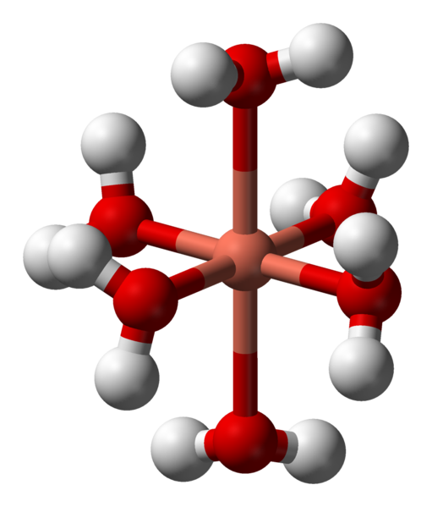
Exemples de complexes
Nom : [Cu(H₂O)₆]²⁺
Atome central : Cu
Ligand : H₂O

Slide 7
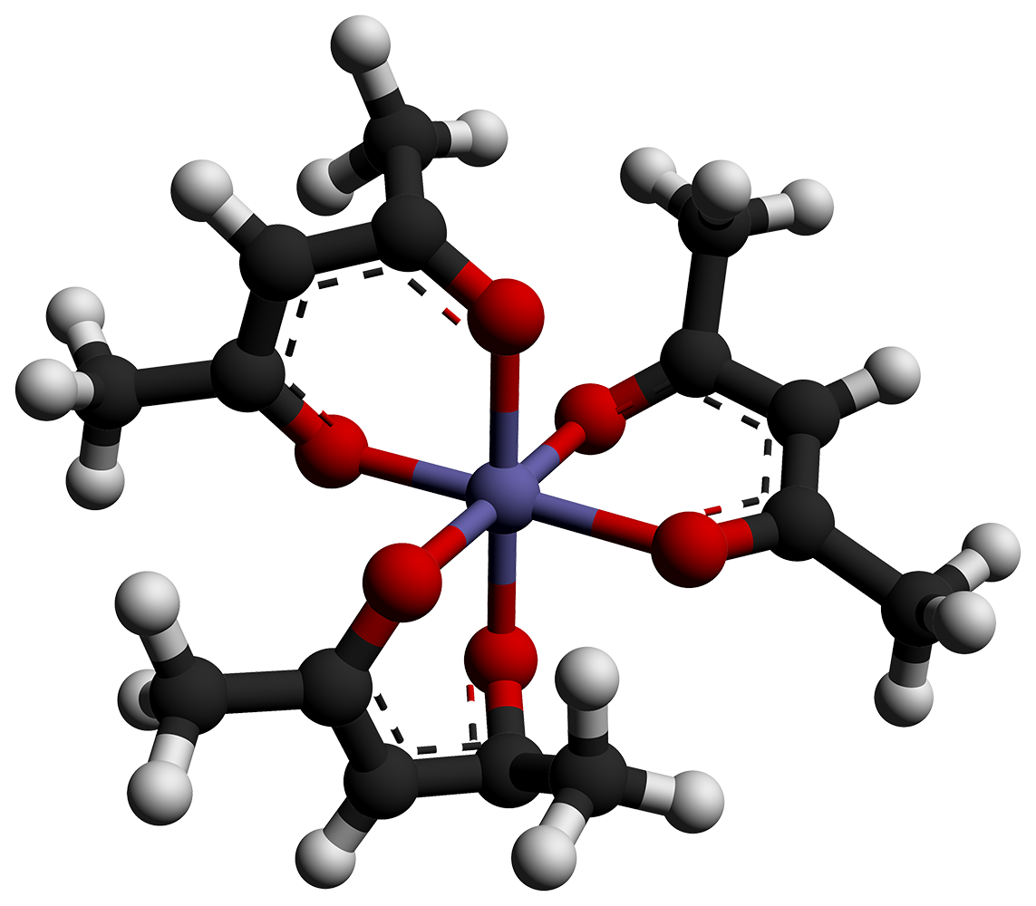
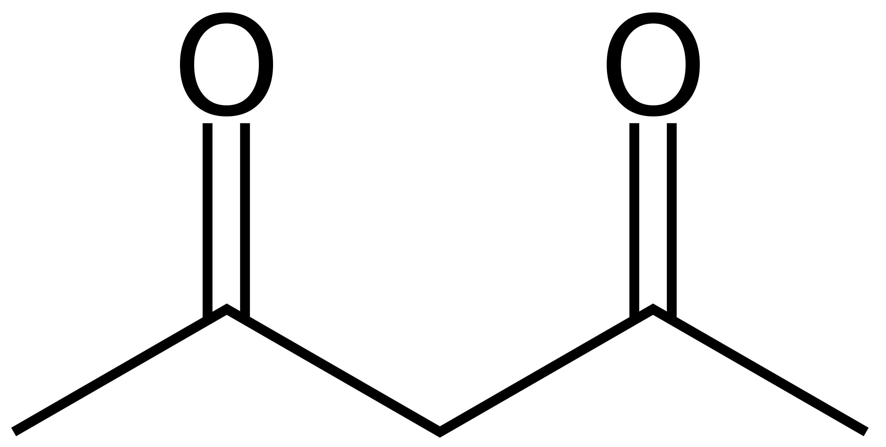
Exemples de complexes
Nom : [Fe(acac)₃]
Atome central : Fe
Ligand :

Slide 8
Synthèse de [Fe(acac)₃]
0,5g de FeCl₃ (1,85 mmol)
+ 50mL d’eau distillée
0,5g NaCH₃COO concentré
1,0mL d’acétylacétone (9,79 mmol)
Agitation
10mn
Caractérisation puis rendement
Essorage
Büchner
Séchage à l’étuve

Slide 9

Calcul du rendement
Réaction : $Fe^{3+}\left(aq\right)+3 acac^{−}\left(aq\right)=[Fe{\left(acac\right)}_{3}](aq)$
Réactif limitant : Fe³⁺
Avancement maximal : 1.85 mmol
Masse maximale de [Fe(acac)₃] : 0,65 g

Slide 10
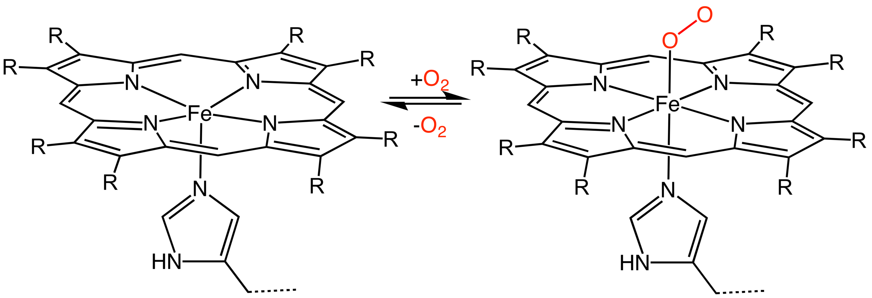
Hème et transport du dioxygène

Slide 11
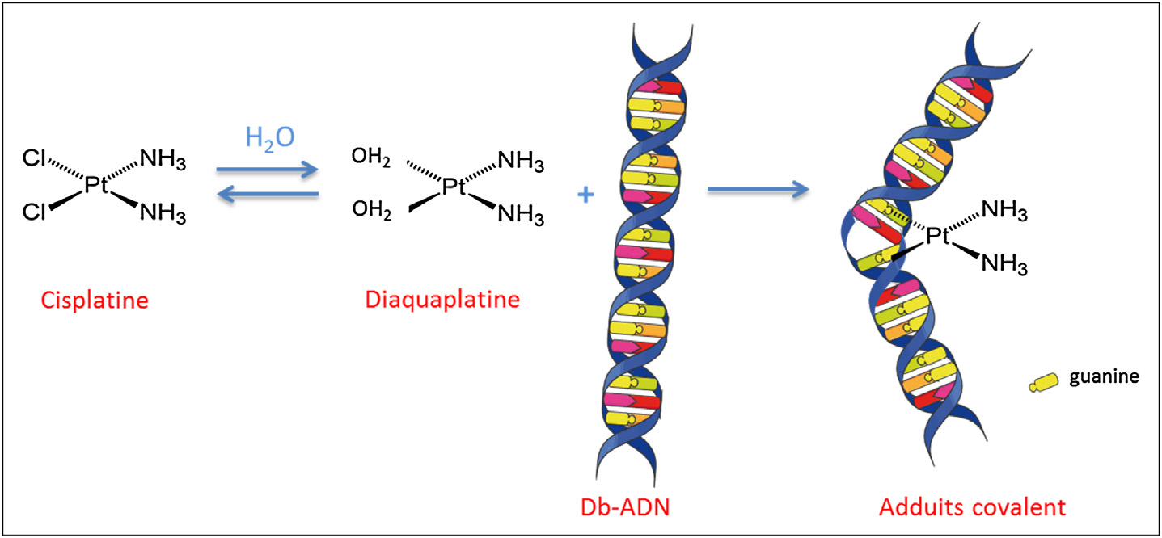
Cisplatine et chimiothérapie

